Slide 1
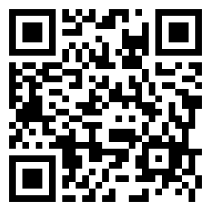
UNIVERSIDAD NACIONAL AUTÓNOMA DE MÉXICO
FACULTAD DE DERECHO
DIVISIÓN DE ESTUDIOS DE POSGRADO
Segundo Propedéutico:
Elaboración del protocolo e invitación a la investigación
Dirigido a los aspirantes aceptados en la maestría semestre 2022-2
Lunes 17 de enero de 8:00 a 10:00 horas
Ponente: Dr. Víctor Luis Castellón Cervantes
Martes 18 de enero de 7:00 a 9:00 horas
Ponente: Dr. Antonio Sánchez Bugarín
Miércoles 19 de enero de 8:00 a 10:00 horas
Ponente: Dr. Enrique Cáceres Nieto
Jueves 20 de enero de 8:00 a 10:00 horas
Ponente: Dra. Wendy Godínez Méndez
Viernes 21 de enero de 8:00 a 10:00 horas
Ponente: Dra. Rosa Carmen Rascón Gasca
Duración: 10 horas
Modalidad: Distancia plataforma Zoom
Inscripciones: https://forms.gle/uhG78wwScXAiKWSp9

